Slide 1
安全通论
中央财经大学 信息学院
王卯宁 13854139297@139.com
2026年春

Slide 2
实验及作业安排
1. 图数据库TuGraph简介
2. 图查询与图算法
3. 任务实例：网络流量分类
4. 任务实例：微服务API调用行为检测
5. 全国大学生信息安全竞赛-作品赛
以上条目每项对应一次需要提交的作业，每次作业8分，共40分。

Slide 3
作业2
1.执行1例复杂查询，展示执行结果截图，并解释Cypher语句含义
2.将Node2Vec示例数据集导入TuGraph，运行采样步骤成功，通过文字、代码、截图描述步骤
3.完整实现Node2Vec算法，得到嵌入向量，描述配置过程中解决了哪些问题、用的什么方法（文字、代码、截图）
4.通过github提交报告，把链接放到学习通回答中
以上各步，每步2分。

Slide 4


实验2-图查询与图算法
路径查找
图遍历
图的中心性
社区检测
节点相似性
节点嵌入
链接预测
建模与数据导入
Cypher语言
增删改查
聚合查询

Slide 5
实验2-图查询与图算法
路径查找
图遍历
图的中心性
社区检测
节点相似性
节点嵌入
链接预测
建模与数据导入
Cypher语言
增删改查
聚合查询

Slide 6
图基础
TuGraph采用属性图模型。图模型是对事物及其关联关系的建模，由
顶点（vertices/nodes）
边（edges/relationships）
属性（property）
组成
参考资料：https://blog.csdn.net/cacique111/article/details/126842771

Slide 7
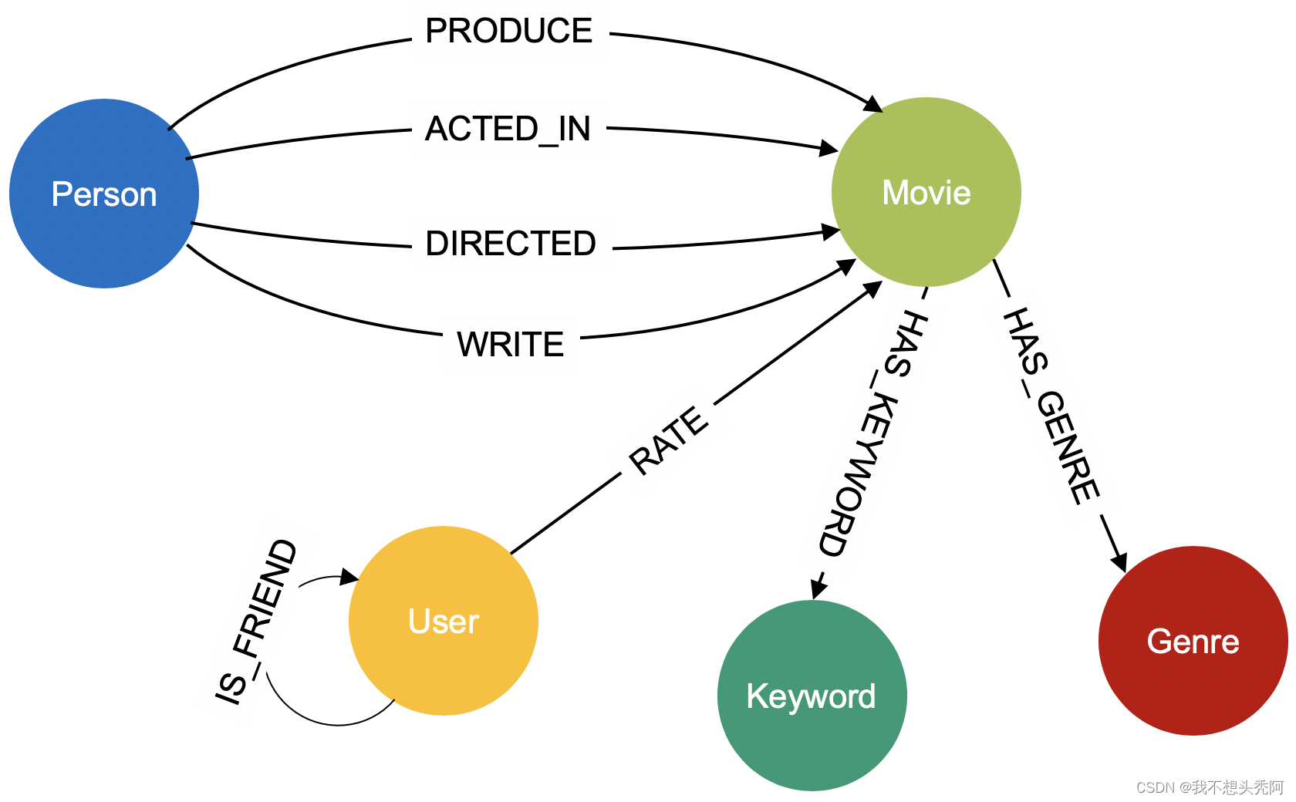
示例yago

Slide 8
示例yago
yago数据共包含5种顶点，8种边，共同描述电影和演员的基本关系，以及用户对电影的评分。
标签 | 类型 | 说明
movie | 实体 | 表示某一部具体的影片，比如"阿甘正传"。
person | 实体 | 表示个人，对影片来说可能是演员、导演，或编剧。
genre | 实体 | 表示影片的类型，比如剧情片、恐怖片。
keyword | 实体 | 表示与影片相关的一些关键字，比如"拯救世界"、“虚拟现实”、“地铁”。
user | 实体 | 表示观影的用户。
produce | 关系 | 表示影片的出品人关系。
acted_in | 关系 | 表示演员出演了哪些影片。
direct | 关系 | 表示影片的导演是谁。
write | 关系 | 表示影片的编剧关系。
has_genre | 关系 | 表示影片的类型分类。
has_keyword | 关系 | 表示影片的一些关键字，即更细分类的标签。
rate | 关系 | 表示用户对影片的打分。

Slide 9
建模
新建子图
顶点标签：person、movie
关系标签：produce

Slide 10
数据导入
新建图项目->图构建->添加点（点类型名称：person）->添加属性（id、name、born、poster_image）并选择数据类型->完成->添加点（点类型名称：movie）->添加属性（id、title、tagline等）并选择数据类型->完成->添加边（边类型名称：produce） ->添加起点（person）和终点（movie）->完成
数据导入->点击数据对应表区域，选择person.csv打开->“标签”选择点、person->选择对应列的属性名->同理，完成点movie数据的导入->类似地，从produce.csv导入边
使用bolt导入数据：见代码ceshi_bolt.py

Slide 11
数据查询
TuGraph使用Cypher语言进行查询。
什么是Cypher？
Cypher是一种声明式图查询语言，表达高效查询和更新图数据库。Cypher是相对简单的查询语法，它让我们更关注业务领域问题。
Cypher语言的关键字不区分大小写，但是属性值，标签，关系类型和变量是区分大小写的。
图数据库中不存在表的概念，只有标签(labels),节点(Node),关联(Relation),路径(path)，标签里存的节点,节点和关系可以简单理解为图里面的点和边,路径是用节点和关系表示的如：(a)-[r]->(b)，表示一条从节点a经关系r到节点b的路径。
在数据查询中，节点一般用小括号()，关联用中括号[]。

Slide 12
数据查询
节点和关系
Cypher 采用一对圆括号 () 来表示节点，如 (n:角色) 表示一个 角色 节点，n 是变量名，供命令执行时用 n 来访问这个节点，在命令执行完毕后就无法使用了。同时单独的 () 表示一个匿名节点，在匹配时表示匹配所有节点。在关系中
–表示无方向的关系
–> 表示有方向的关系
-[r]-> 则给关系赋予一个变量名，方便对这个关系进行操作
-[r:配偶]-> 匹配关系为 配偶 的类型
匹配语句
在 Cypher语句 中，MATCH 命令用于从数据库中获取节点，关系的信息，类似于 SQL 中的 SELECT。RETURN 则是在 MATCH 搜索完成后返回数据，因此 MATCH 必须与 RETURN 同时使用。

Slide 13
Cypher语句增删改查示例——基础查询
查询所有节点： MATCH (n) RETURN n
根据标签匹配节点：例如：匹配所有的person：match (n:person) return n
根据标签和属性匹配节点：例如：匹配name为Martin Scorsese的person节点
match (n:person{name:'Martin Scorsese'}) return n
MATCH (n) WHERE n.name = 'Martin Scorsese' RETURN n
匹配任意关系：match p = (n)-[r]->(m) return p
过滤匹配：①match p = (n)-[r]->(m:movie{title:‘The Lord of the Rings: The Return of the King’}) return p、 ②MATCH (n:person)-[r:produce]->(m:movie) where n.name=‘Peter Jackson’ return m.title、③ MATCH (n:movie) where n.title starts with "The Lord of the Rings" return n.title

Slide 14
Cypher语句增删改查示例——创建与删除
创建节点：创建一个James Wan的person节点，create (n:person{name:‘James Wan’,id:10000,born:1977})，MATCH (n:person{name:'James Wan'}) return n
然后再创建一个Fast & Furious 7的movie节点：create (n:movie{title:'Fast & Furious 7',id:10001})
创建关系：例如：创建一个James Wan制作Fast & Furious 7的关系，MATCH (n:person),(m:movie) WHERE n.name = 'James Wan' AND m.title = 'Fast & Furious 7' CREATE (n) -[r:produce]-> (m) RETURN r
更新数据：例如：给James Wan添加一张照片，MATCH (n:person{name:'James Wan'}) set n.poster_image = 'this is an image' RETURN n
删除：有两种删除方法，DELETE 和 REMOVE。DELETE用于删除节点和关系，REMOVE 用于删除节点和关系的标签与属性。两者都需要配合 MATCH ,先匹配到内容，再执行操作
例如：把James Wan的照片删除：MATCH (n:person{name:'James Wan'}) REMOVE n.poster_image RETURN n
例如：要删除James Wan，需要同时删除该节点以及与之相关的所有的边：MATCH (n:person{name:'James Wan'}) -[r]- () DELETE n,r

Slide 15
Cypher语句增删改查示例——复杂查询
路径匹配：MATCH p=(n)-[*..2]-(m) WHERE n.age > 30 RETURN p
聚合与排序：MATCH (n) RETURN count(n) AS total ‌
MATCH (n) RETURN n ORDER BY n.age DESC LIMIT 10
参考文献及示例：
https://tugraph-db.readthedocs.io/zh-cn/v3.5.0/5.developer-manual/6.interface/1.cypher.html
MATCH (p:person)-[r]->(m)
WITH p, COUNT(m) AS movieCount
WHERE movieCount > 2
RETURN p.name, movieCount ORDER BY movieCount DESC LIMIT 10

Slide 16
Cypher语句增删改查示例——复杂查询
在 ‌Cypher 语句‌中，‌没有显式的 GROUP BY 关键字‌，这是与 SQL 的一个重要区别。Cypher 的分组行为是‌隐式‌的，由是否使用聚合函数决定。
1. 按节点属性分组计数
MATCH (p:Person)
RETURN p.city, COUNT(*) AS count
//结果‌：按 p.city 分组，统计每个城市的人员数量。 ‌隐式分组‌：因为 COUNT(*) 是聚合函数，p.city 自动成为分组键。
2. 使用 WITH 进行多阶段聚合与过滤
MATCH (p:Person)-[:KNOWS]->(friend)
WITH p, COUNT(friend) AS friendCount
WHERE friendCount > 5
RETURN p.name, friendCount
先按 p 分组计算朋友数；
再用 WITH 传递结果，并过滤朋友数大于 5 的人。
3. 去重计数
MATCH (p:Person)-[:WORKS_AT]->(company)
RETURN company.name, COUNT(DISTINCT p) AS uniqueEmployees
统计每个公司有多少‌不同‌的员工（避免重复）。

Slide 17
实验2-图查询与图算法
路径查找
图遍历
图的中心性
社区检测
节点相似性
节点嵌入
链接预测
建模与数据导入
Cypher语言
增删改查
聚合查询

Slide 18
路径查找
路径查找算法用于查找两个或更多节点之间的路径，或评估路径的可用性和质量。
TuGraph-Cypher：TuGraph-Cypher-V3.3.2-OceanBase 图数据库文档-分布式数据库使用文档 中的algo.shortestPath、algo.allShortestPaths
示例：Station
CREATE// Add the stations(a:Station {name:'Kings Cross'}),(b:Station {name:'Euston'}),(c:Station {name:'Camden Town'}),(d:Station {name: 'Mornington Crescent'}),(e:Station {name:'Kentish Town'}),// Add the connections between stations(a)-[:CONNECTION {distance: 0.7}]->(b),(b)-[:CONNECTION{distance: 1.3}]->(c),(b)-[:CONNECTION{distance: 0.7}]->(d),(d)-[:CONNECTION {distance: 0.6}]->(c),(c)-[:CONNECTION{distance: 1.3}]->(e)

Slide 19
路径查找
MATCH (x:Station {name: 'Kings Cross'}), (y:Station {name: 'Kentish Town'}) WITH x, y CALL algo.allShortestPaths(x, y) YIELD nodeIds,relationshipIds,cost RETURN nodeIds,relationshipIds,cost
MATCH (x:Station {name: 'Kings Cross'}), (y:Station {name: 'Kentish Town'}) WITH x, y CALL algo.shortestPath(x, y) YIELD nodeCount,totalCost,path RETURN nodeCount,totalCost,path

Slide 20
图遍历
广度优先搜索算法是一种图遍历算法，给定一个起始节点，它会按照距离递增的顺序访问节点，参见 https://en.wikipedia.org/wiki/Breadth-first_search。一个相关的算法是深度优先搜索算法，深度优先搜索。该算法对于搜索非常有用，尤其是在找到所需节点的可能性随距离增加而降低的情况下。遍历支持多种终止条件，例如达到多个目标节点中的一个，达到最大深度，用尽给定遍历关系成本的预算，或者仅仅遍历整个图。该过程的输出包含有关访问了哪些节点以及访问顺序的信息。
https://blog.csdn.net/m0_73633088/article/details/134010100
存储过程的使用
TuGraph 内置算法说明
TuGraph 内置算法说明-V3.3.2-OceanBase 图数据库文档-分布式数据库使用文档

Slide 21
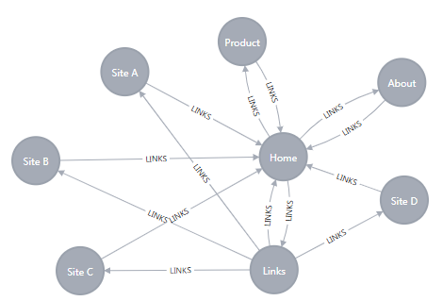
图的中心性
中心性算法用于确定网络中不同节点的重要性。
典型算法PageRank：PageRank 算法根据传入关系的数量和相应源节点的重要性来衡量图中每个节点的重要性。基本假设粗略地讲是，一个页面的重要性仅取决于链接到它的页面的重要性。PageRank 在最初的 Google 论文中被引入。
数据集：page（创建代码PageRank - Neo4j 图数据科学 - Neo4j 文档）
代码示例： pagerank_procedure.py、 pagerank_4.py

Slide 22
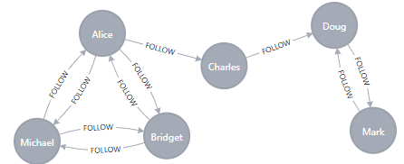
社区检测
社区检测算法用于评估节点组如何聚类或分区，以及它们加强或分解的趋势。
典型算法 标签传播（Label Propagation Algorithm，lpa）：该算法的直觉是，一个单一标签可以在密集连接的节点组中迅速占据主导地位，但在稀疏连接的区域将难以传播。标签将被困在密集连接的节点组内，当算法结束时，那些最终拥有相同标签的节点可以被认为是同一社区的一部分。
数据集：follow（创建代码标签传播 - Neo4j 图数据科学 - Neo4j 文档）
代码示例： lpa_procedure.py、 lpa_2.py

Slide 23
相似度
相似度算法根据节点的邻居或属性计算节点对的相似度。可以使用多种相似度度量来计算相似度得分。
推荐系统中可以使用这一概念。
典型算法：K 近邻，参考相似度 - Neo4j 图数据科学 - Neo4j 文档
TuGraph中目前没有

Slide 24
节点嵌入
节点嵌入算法计算图中节点的低维向量表示。这些向量，也称为嵌入，可用于机器学习。
典型算法：Node2Vec，参考节点嵌入 - Neo4j 图数据科学 - Neo4j 文档
TuGraph中目前有采样算子及图学习示例，github.com 但比较麻烦，需要调试

Slide 25
链接预测
链接预测算法利用图的拓扑结构帮助确定一对节点的紧密程度。然后，计算出的分数可用于预测它们之间的新关系。
典型算法：共同邻居。共同邻居捕捉了这样一个概念：两个拥有共同朋友的陌生人比没有共同朋友的陌生人更有可能被介绍认识。
数据：共同邻居 - Neo4j 图数据科学 - Neo4j 文档、电影
Let's recommend new co-actors for Tom Hanks. A basic recommendation approach is to find connections past an immediate neighborhood that are themselves well connected.
MATCH (tom:Person {name:"Tom Hanks"})-[:ACTED_IN]->(m)<-[:ACTED_IN]-(coActors), (coActors)-[:ACTED_IN]->(m2)<-[:ACTED_IN]-(cocoActors) WHERE NOT (tom)-[:ACTED_IN]->()<-[:ACTED_IN]-(cocoActors) AND tom <> cocoActors RETURN cocoActors.name AS Recommended, count(*) AS Strength ORDER BY Strength DESC

Slide 26
谢谢大家！
中央财经大学 信息学院
王卯宁 13854139297@139.com

